Slide 1
Графика в STATISTICA

Slide 2
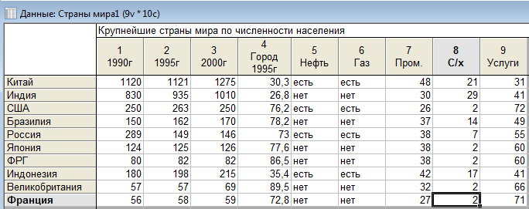
Проиллюстрируем построение графиков и их анализ на основе данных из таблицы на рис. 1. В нем приведены некоторые экономические показатели 10 крупнейших стран мира по численности городского населения: общее число жителей (млн. чел.) на 1990, 1995, 2000 г.; доля (%) городского населения на 1995 г.; наличие крупных запасов нефти и газа (более 1,5 млрд. т); структура ВВП (%) в промышленности, сельском хозяйстве, сфере услуг.

Slide 3
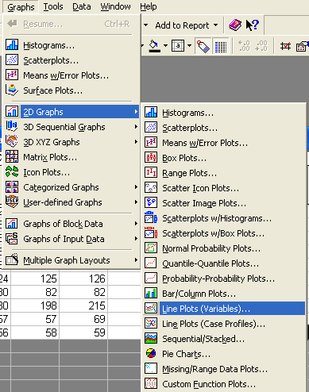
Для построения линейного графика (Line plot) надо провести действия, показанные на рисунке.

Slide 4
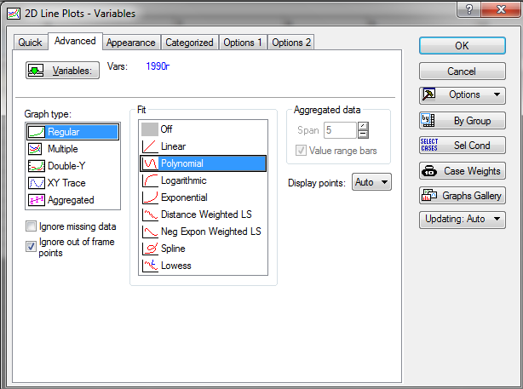
Если в открывшемся окне щелкнуть по кнопке Variables и ввести имя переменной 1990г., нажать на ОК, то программа построит график, изображенный на рисунке следующего слайда. На вкладке Advanced можно выбрать типы графиков (простой, составной, с двойной осью У, трассировочный, агрегированный) и математическую функцию подгонки (линейная, полиномиальная, логарифмическая, экспоненциальная и т.д.)

Slide 5
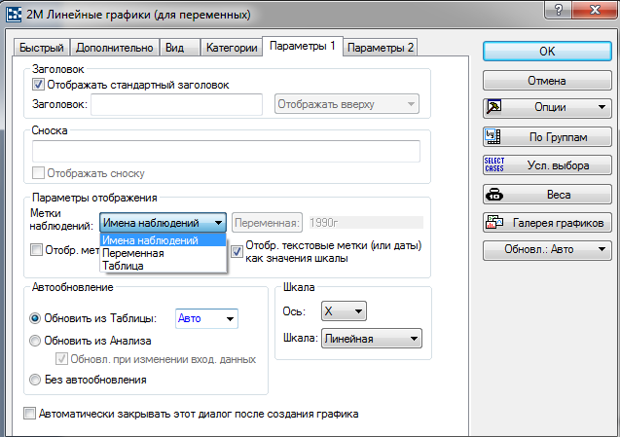
На вкладке Параметры1 можно указать способ отображения имен объектов на графике, в зависимости от того в каком столбце в таблице указаны имена объектов

Slide 6
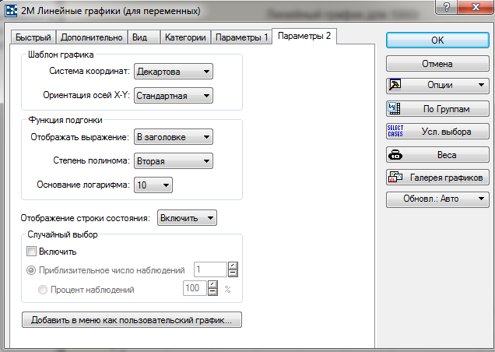
На вкладке Параметры 2 можно указать систему координат (декартова, полярная), степень полинома функции подгонки, основания логарифма и т.д.

Slide 7
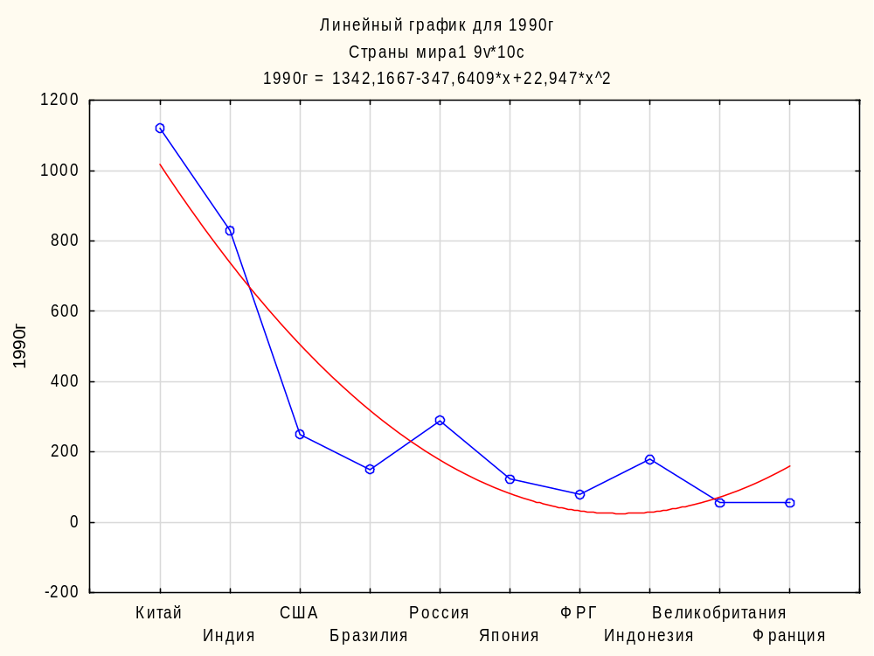
При сделанных установках программа построит линейный график с кривой подгонки квадратичной функцией

Slide 8
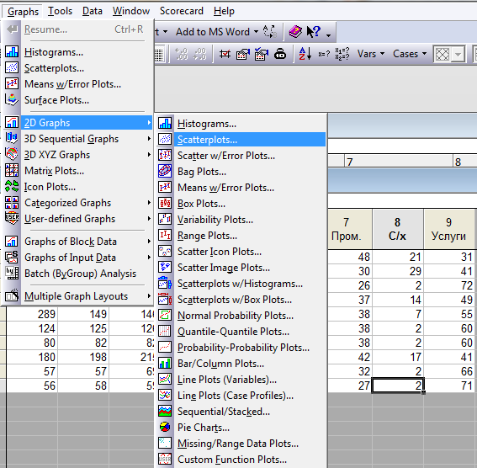
Для построения диаграмм рассеяния (scatterplots) надо выбрать соответствующую команду – Scatterplots.
.

Slide 9
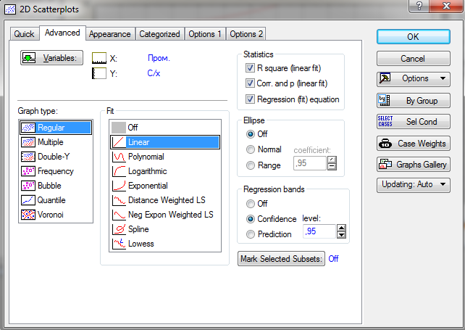
2D Scatterplots Regular (диаграммы рассеяния, простые) визуализируют характер взаимосвязи между двумя переменными X и Y. Для уточнения математической модели взаимосвязи можно экспериментировать с различными типами подгонки. Обозначим флажками все опции в рамке Statistics и щелкнем по кнопке Variables

Slide 10
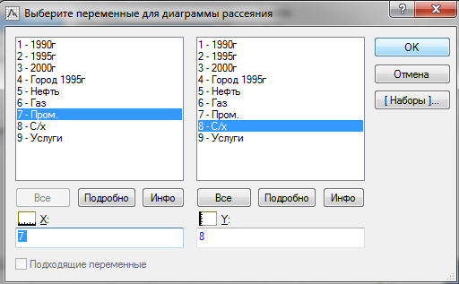
Если после нажатия кнопки Variables в открывшемся окне ввести имя независимой переменной Пром (ось Х), имя зависимой переменной Сх (осьY) и нажать на ОК, то программа построит график, изображенный на рисунке следующего слайда

Slide 11
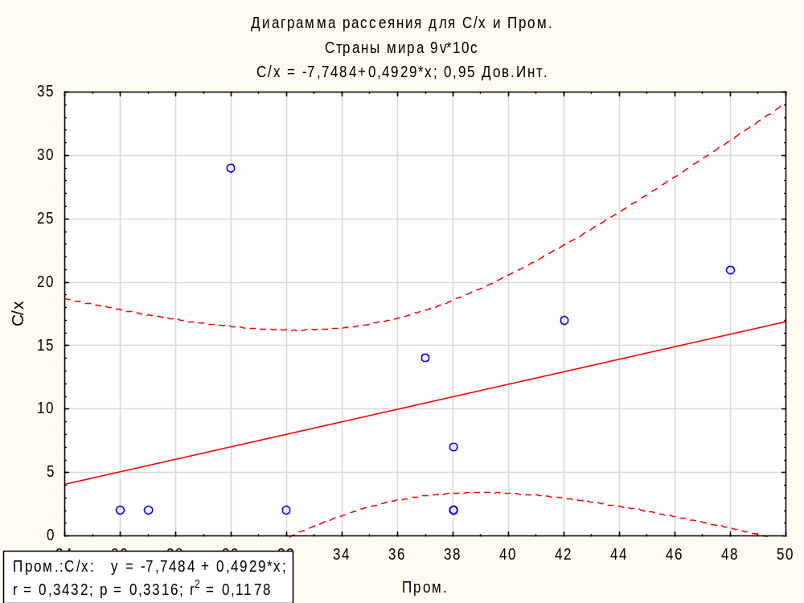
Из диаграммы видно, что существует умеренная взаимосвязь между долей промышленности и сельским хозяйством в структуре ВВП.

Slide 12
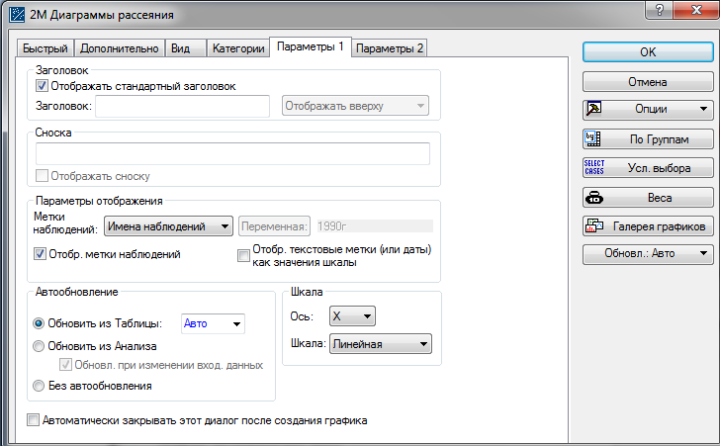
Если убрать настройки в рамке Statistics, а на вкладке Параметры 1 установить флажок на Отобр. метки наблюдений, то программа укажет названия стран над соответствующими точками

Slide 13
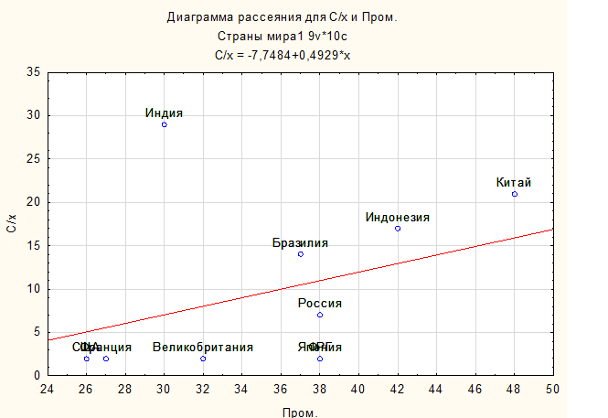

Slide 14
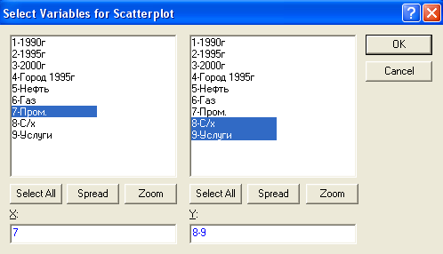
2D Scatterplots Multiple (составные). В отличие от простой диаграммы рассеяния, на которой одна переменная представлена по горизонтальной, а вторая – по вертикальной оси, составная диаграмма рассеяния состоит из нескольких зависимостей и изображает несколько корреляций. Значения одной переменной (X) откладываются по горизонтальной оси, а по вертикальной – значения нескольких переменных (Y).

Slide 15
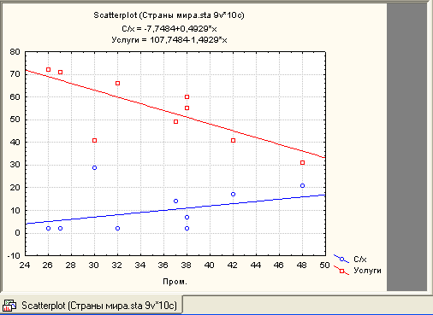
При построении этих графиков следует помнить, что переменные принимающие значения на одной оси Y должны иметь одинаковую единицу измерения и быть величинами одного порядка, иначе одна из зависимостей превратится в горизонтальную линию

Slide 16
2D Scatterplots Double-Y (с двойной осью Y). Диаграмму рассеяния такого типа можно рассматривать как комбинацию двух составных диаграмм рассеяния для одной переменной X и двух различных наборов (списков) переменных Y. Для переменной X и каждой из переменных Y будет построена диаграмма рассеяния, но переменные из первого списка (Left Y) будут откладываться по левой оси Y, в то время как переменные из второго списка (Right Y), будут откладываться по правой оси Y. В силу независимости масштабов, используемых для двух списков переменных, этот график позволяет изображать зависимости между переменными отличающимися порядком и единицами измерения.

Slide 17
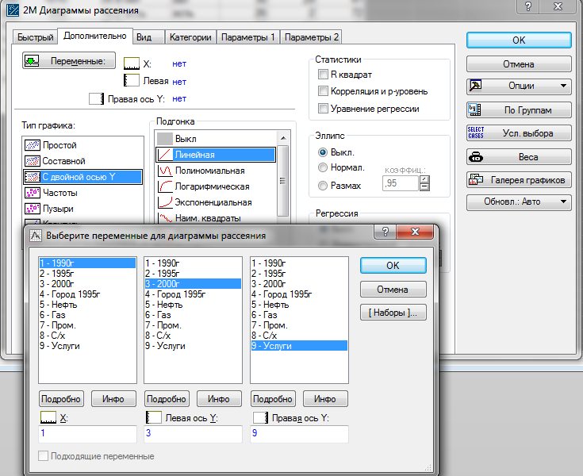

Slide 18
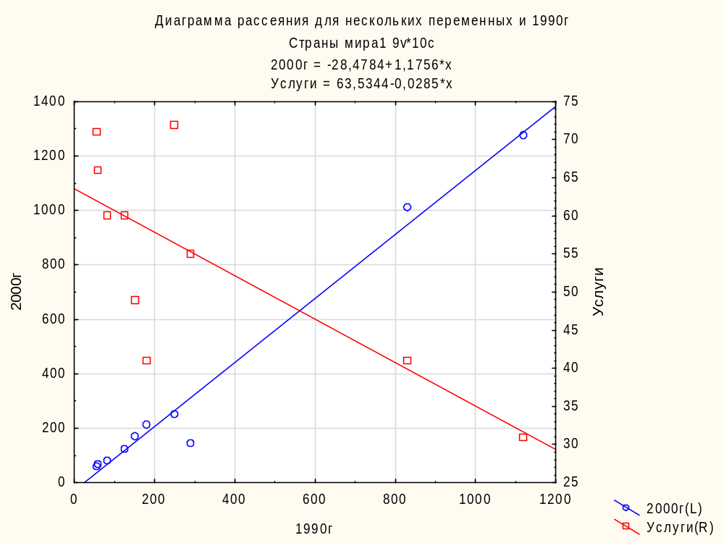

Slide 19
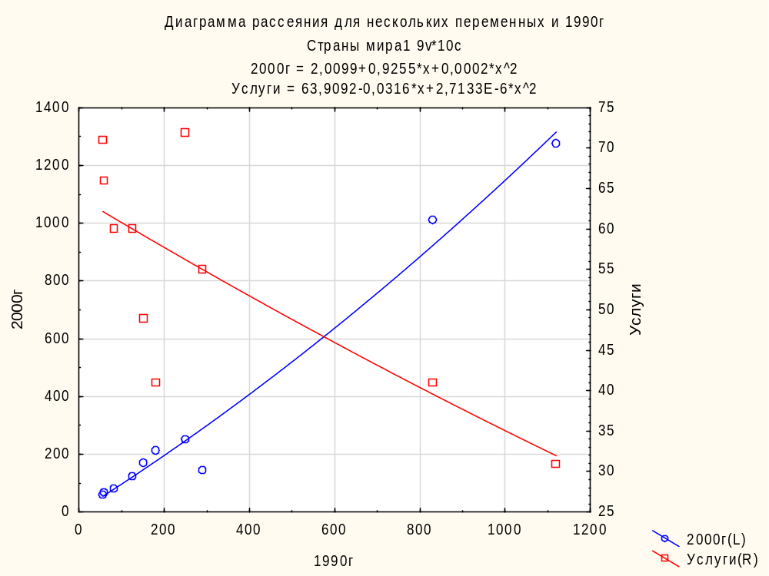
Можно попытаться произвести подгонку математической зависимости какой-либо другой нелинейной функцией, например полиномиальной

Slide 20
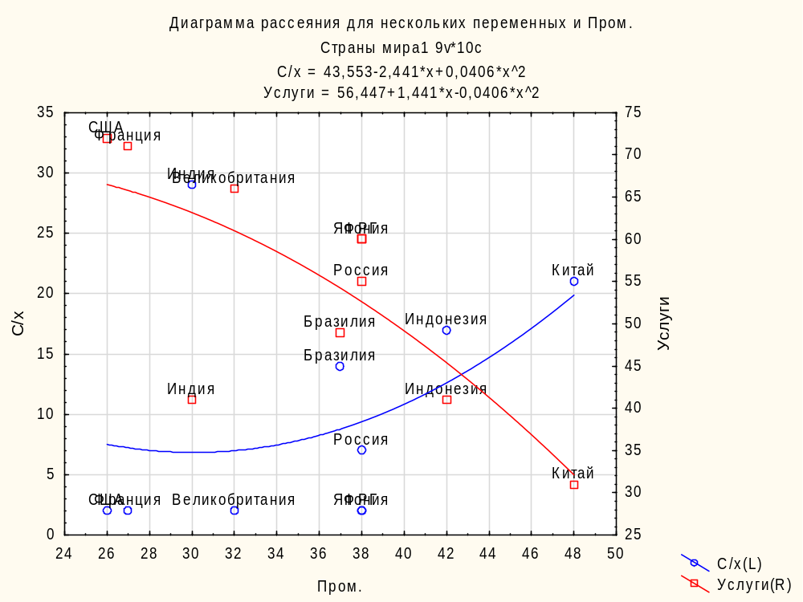
Если отобразить метки наблюдений, то получим следующий график

Slide 21
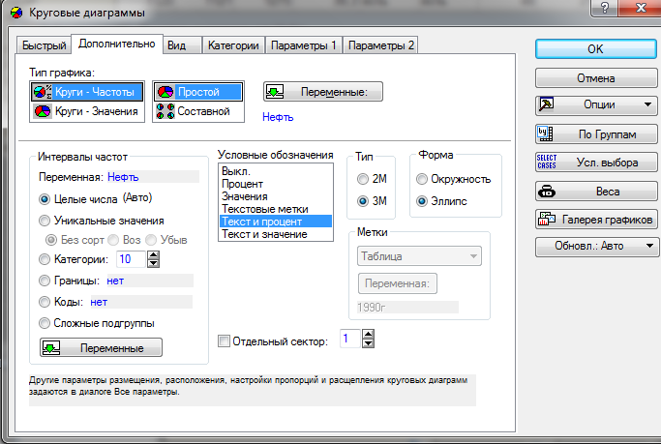
Для построения круговой диаграммы надо в верхнем меню Graphs выбрать 2D Graphs→ Pie Charts (круговые диаграммы). В поле Graph type указывается тип круговой диаграммы, например Pie Chart–Counts (Круги - частоты). Относительные частоты категориальной переменной будут изображены в виде круговых секторов размеров, пропорциональным относительным частот.

Slide 22
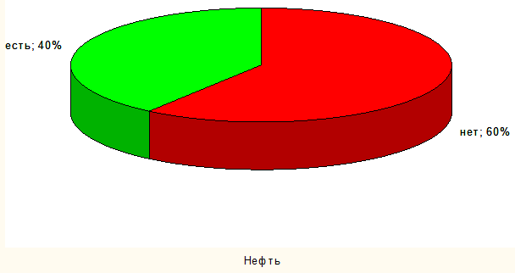
В 10-й версии

Slide 23
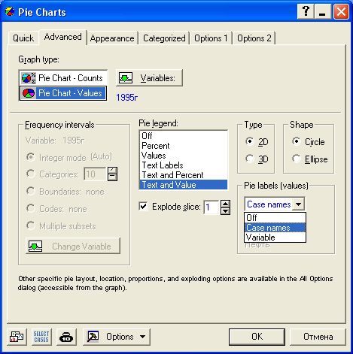
Pie Chart–Values (круговая диаграмма значений), последовательность значений количественной переменной изображается в виде последовательности круговых секторов, размер каждого сектора пропорционален значению переменной, одно наблюдение соответствует одному сектору. Как пример, построим диаграмму при установках представленных на изображении окна

Slide 24
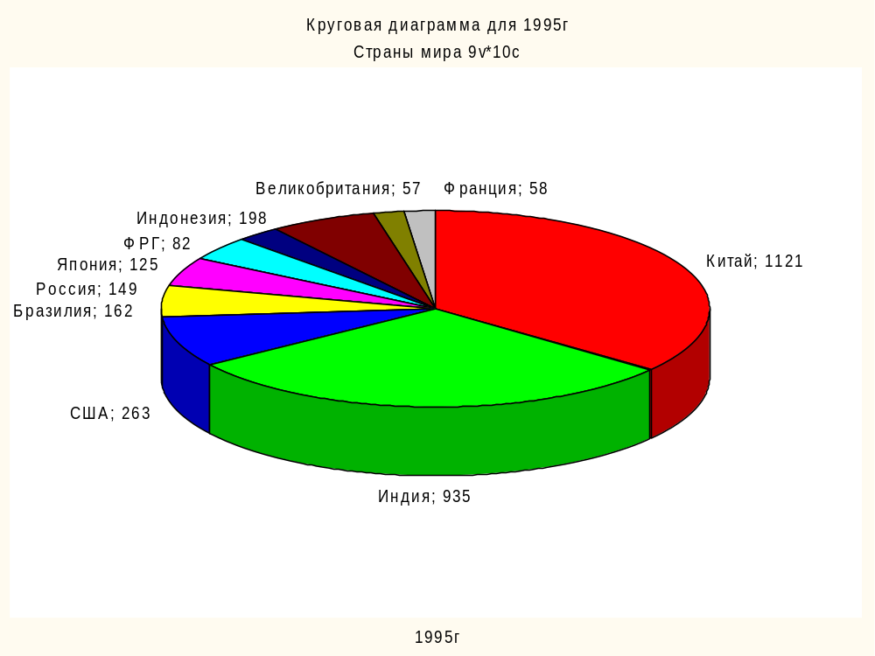

Slide 25
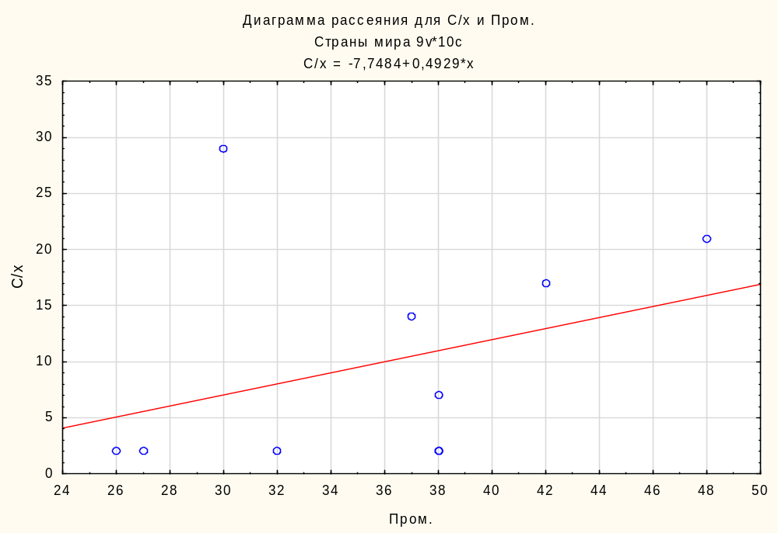
Важным преимуществом диаграмм рассеяния является возможность находить «выбросы» (аномальные, нетипичные данные), которые влияют на значение коэффициента корреляции. Даже один выброс может значительно изменить коэффициент корреляции между двумя переменными. Средство Brushing (закрашивание) интерактивно удаляет выбросы, при этом можно непосредственно наблюдать за изменением аппроксимирующей функции или линии регрессии. Разберем как определить название страны, соответствующей выбросу на диаграмме рассеяния

Slide 26

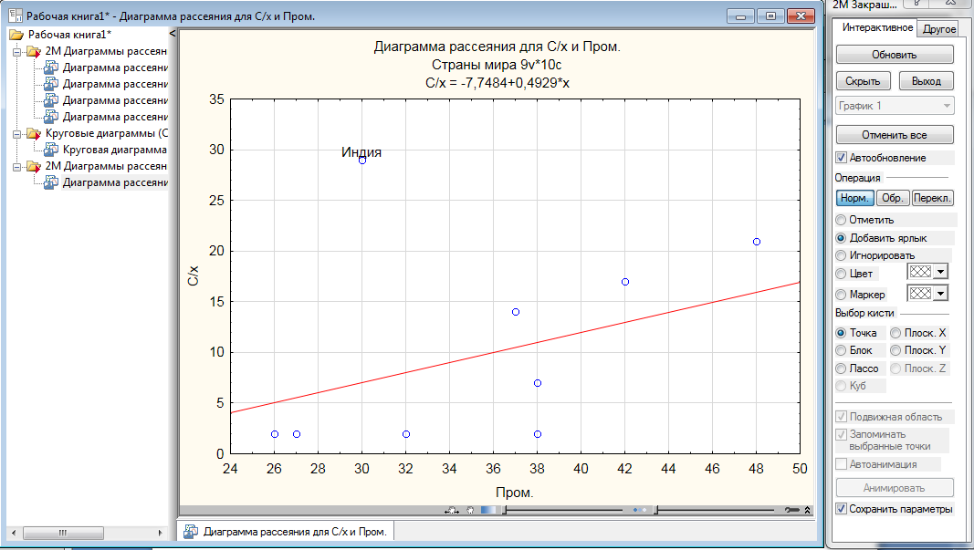
Если подвести курсор к иконке с изображением прицела, появится надпись «закрашивание», щелкнуть по ней, появится диалог (на рисунке справа от графика). Если при установках как на рисунке (по умолчанию) подвести курсор в виде прицела к выбросу и щелкнуть по точке, появится надпись – метка Индия

Slide 27
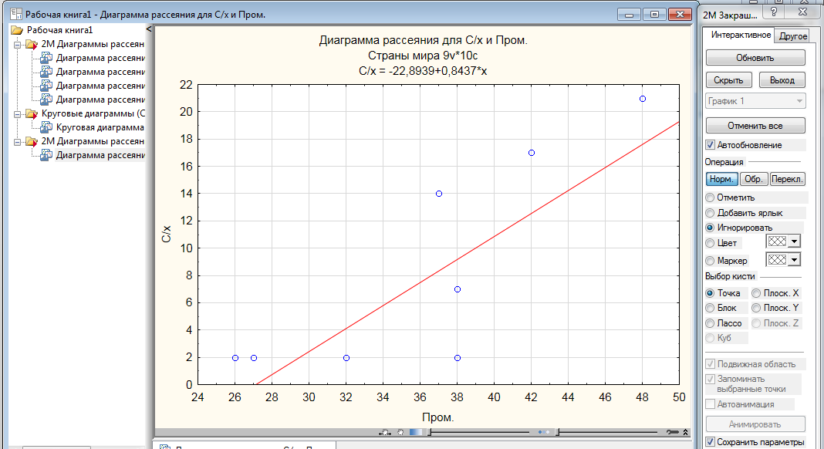
Если выделить опцию «Игнорировать» и вновь подвести прицел к точке с надписью Индия и щелкнуть по точке, точка с надписью будет удалена с графика, при этом изменится уравнение регрессии

Slide 28
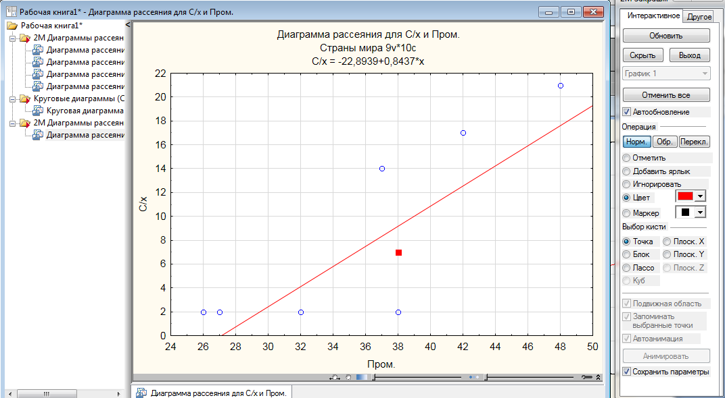
Если выделив опцию цвет, выбрать цвет, потом отметить опцию «маркер», выбрать тип маркера, и щелкнуть прицелом по точке, то точка будет обозначена маркером в соответствующем цвете

Slide 29
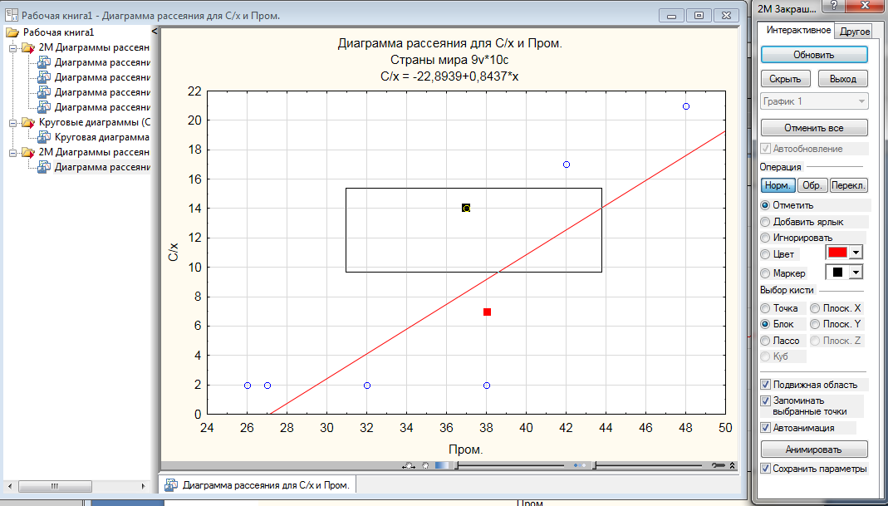
Если в рамке «Выбор кисти» выделить Блок, активной станет нижняя часть диалога средства Закрашивания. Если установить флажок на Автоанимация и курсором на графике выделить прямоугольную область, то она начнет перемещаться параллельно осям координат и высвечивать точки

Slide 30
2D Histogramms являются графическими представлениями распределения частот выбранных переменных. Для каждого интервала (класса) рисуется столбец, высота которого пропорциональна частоте класса.
Гистограмма наглядно показывает, какие значения или диапазоны значений исследуемой переменной являются наиболее частыми, насколько сильно они различаются, как сконцентрировано большинство наблюдений вокруг среднего, является распределение симметричным или нет, имеет ли оно моду или несколько мод. Различают несколько видов гистограмм.
2D Histogramms Regular (простые) представляет собой столбчатую диаграмму распределения частот для выбранной переменной (если выбрано более одной переменной, то для каждой из них будет построен отдельный график).
2D Histogramms Multiple (составные) изображают распределение частот для нескольких переменных на одном графике.
2D Histogramms Double-Y (с двойной осью Y). Гистограмму с двойной осью Y можно считать комбинацией двух поразному масштабированных составных гистограмм.
2D Histogramms Hanging Bars (висячие столбцы). Гистограмма висячих столбцов является «наглядным критерием проверки на нормальность распределения», который помогает определить области распределения, где возникают расхождения между наблюдаемыми и ожидаемыми нормальными частотами.

Slide 31
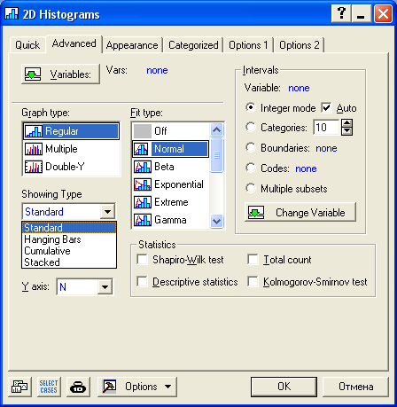

Slide 32
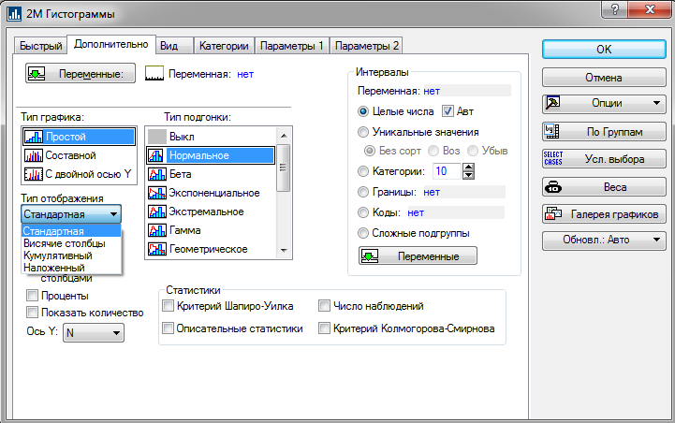

Slide 33
На вкладке Advanced (дополнительно) в поле Graph type (тип графика) указывается тип графика: Regular; Multiple; Double-Y.
В поле Fit type (тип подгонки) выбираются виды аппроксимирующих законов плотностей распределений: Of (выключить); Normal; Beta;
Exponential и т.д.
В поле Showing type (тип показа) указываются форматы графиков:
Standard; Hanging Bars; Cumulative. Последний формат дает графическое изображение накопленных частот.
В рамке Intervals (интервалы) производятся установки режимов категоризации.
В режиме Integer mode (целые числа), если не установлена галочка в поле Auto, программа округлит каждое значение выделенной переменной до целого числа и создаст одну категорию для каждого целочисленного значения, тогда высота прямоугольника будет соответствовать количеству таких целочисленных значений. Другими словами все дробные величины округлит до целых и на гистограмме изобразит их частоту.

Slide 34
Если выделены обе опции Integer mode и Auto, то при непрерывной переменной (рис.11) построит гистограмму с целочисленными концами интервалов, разделив весь диапазон на определенное число интервалов одинаковой длины и изобразит частоты дробных значений внутри интервалов с целыми концами. Для категориальной переменной (рис.12) будет построена гистограмма с высотой прямоугольников, соответствующих частоте значений переменной
В поле ввода справа от режима Categories (категории) вводится необходимое число категорий. Программа разделит полный диапазон значений переменной на заданное число интервалов одинаковой длины (длина интервалов не будет целым числом) и изобразит частоты непрерывной переменной внутри интервалов (рис.13 и 14).
После выбора опции Boundaries (границы) надо нажать кнопку Specify Boundaries (задать границы) и ввести список границ для выделенной переменной в появившемся диалоговом окне.
Опцию Codes (коды) можно использовать, если переменная категориальная. После выбора этой опции надо нажать кнопку Specify Codes (задать коды) и ввести нужные коды в появившемся диалоговом окне для которых и будут посчитаны и изображены частоты. Процедура работает, если в поле Fit type выбран режим Off (рис.13).

Slide 35
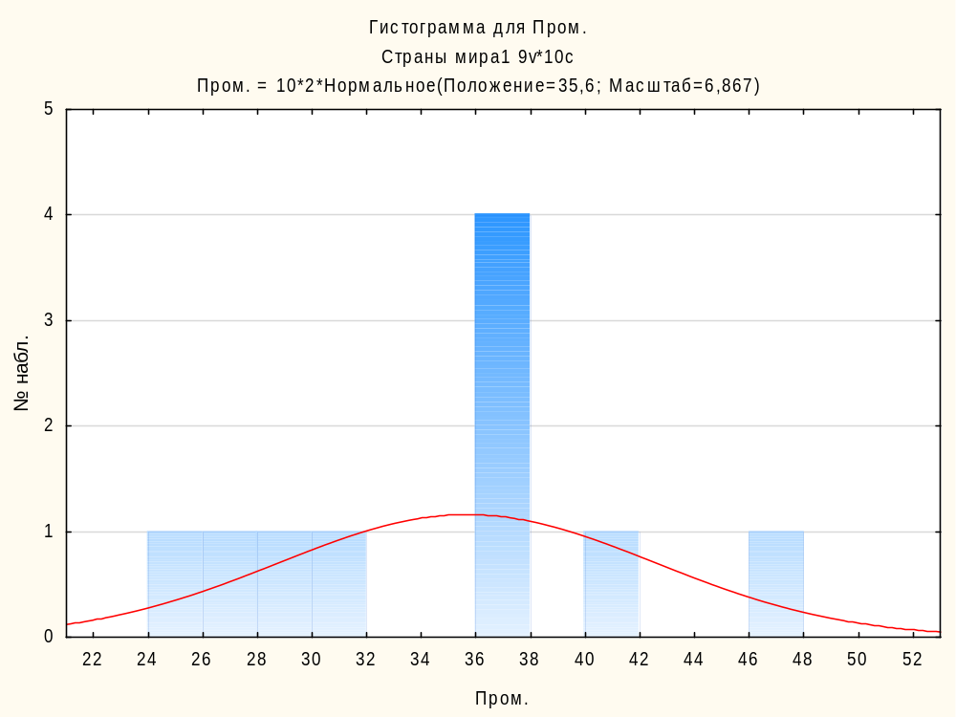
Рис.11

Slide 36
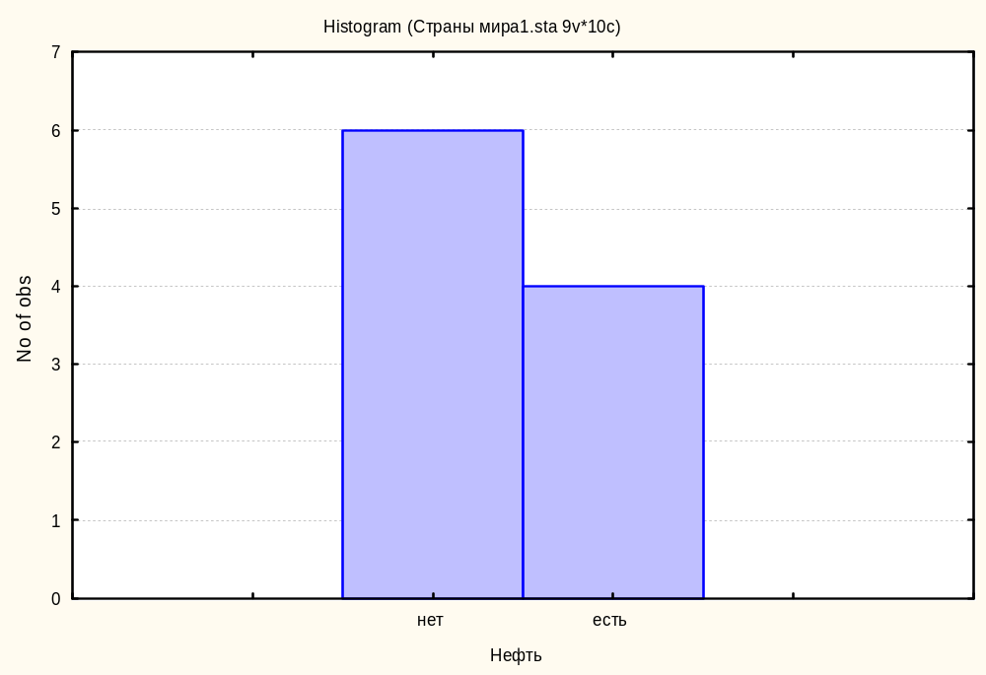
Рис.12

Slide 37
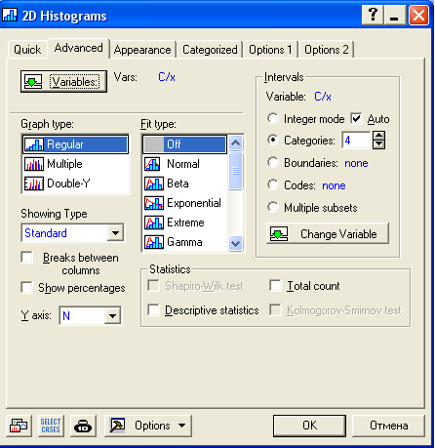
Рис.13

Slide 38
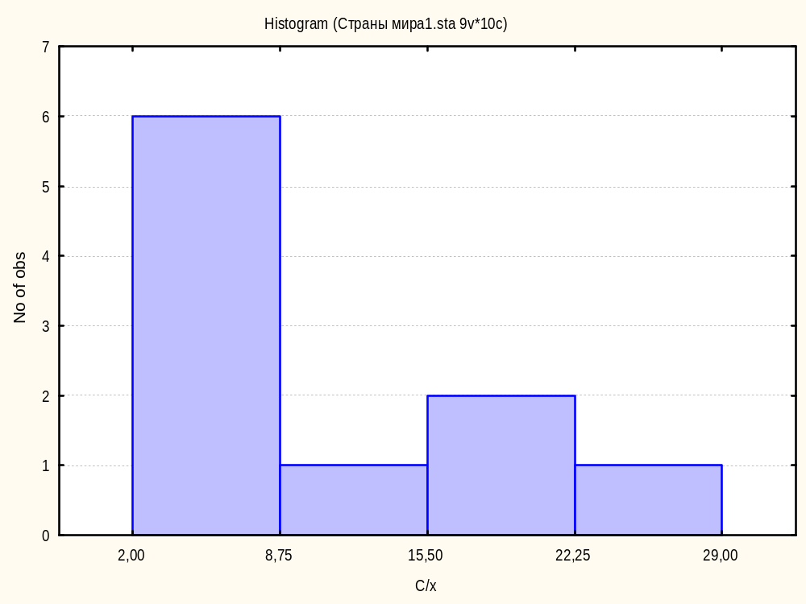
Рис.14

Slide 39
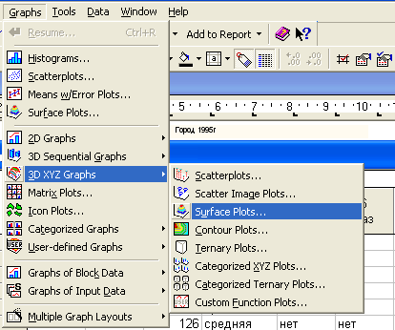
Можно зависимости между непрерывными переменными подгонять различными типами математических функций, геометрически изображаемыми в виде поверхностей. Поверхности можно строить при помощи 3D Surface Plots (графика поверхностей). Построенные поверхности можно вращать различным образом.

Slide 40
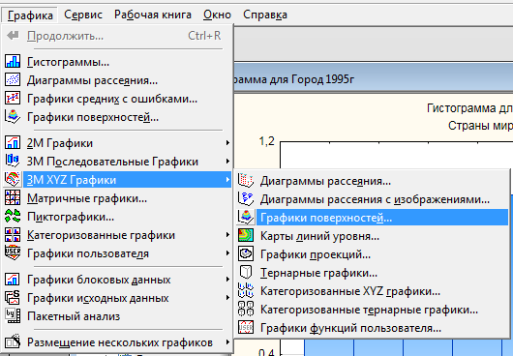

Slide 41
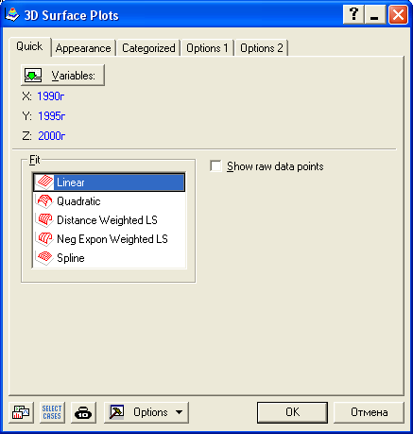
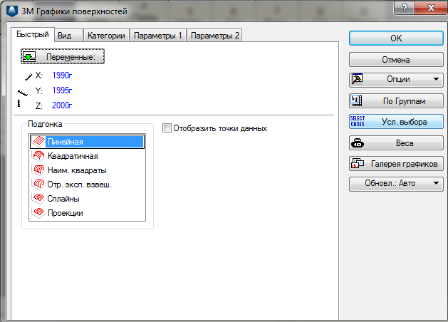
Например, построим график зависимости доли услуг от долей промышленности и сельского хозяйства.

Slide 42
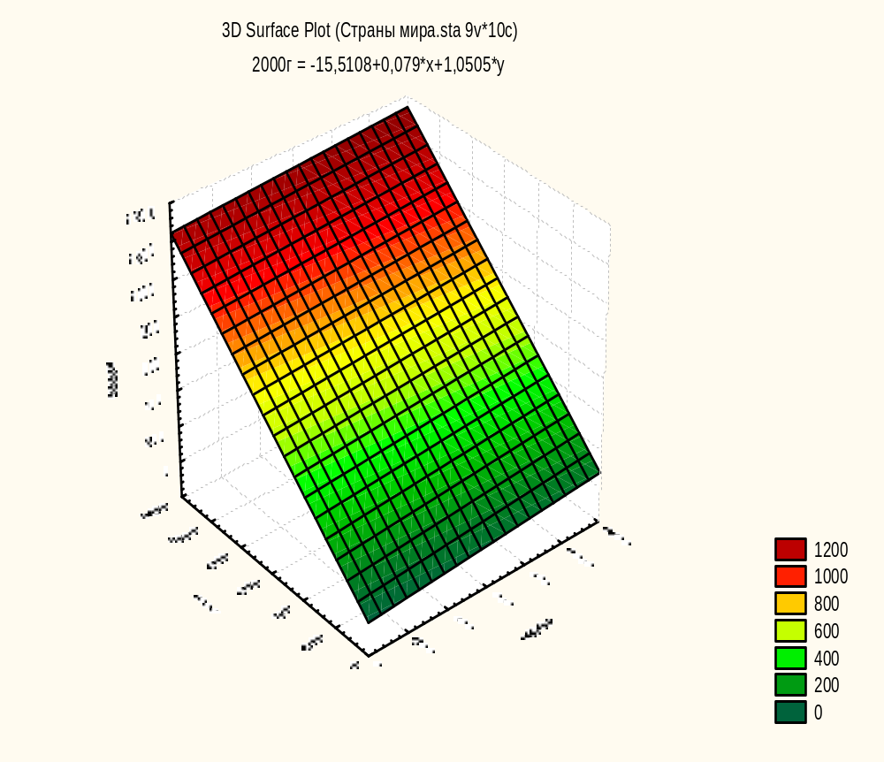

Slide 43
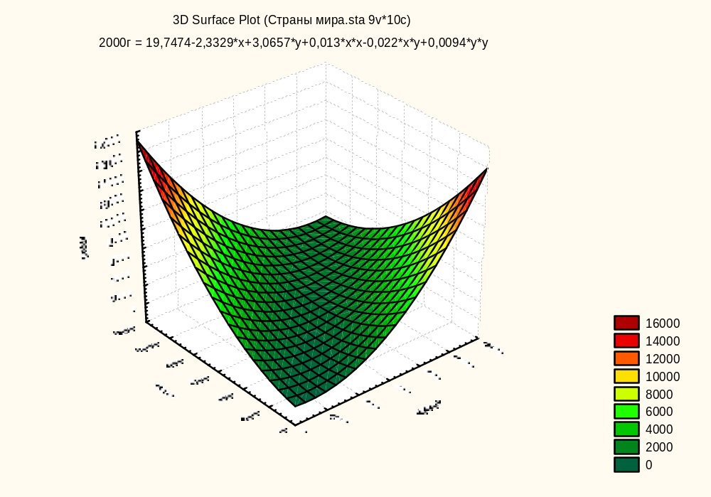
Подгонка квадратичной функцией

Slide 44
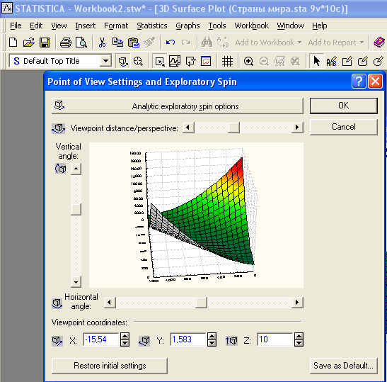
Вращение поверхности

Slide 45
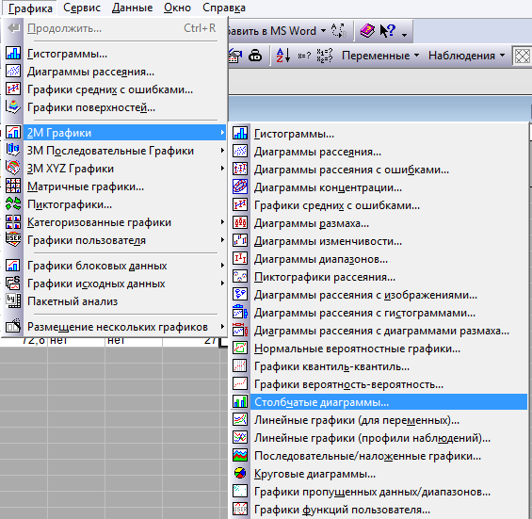

Slide 46
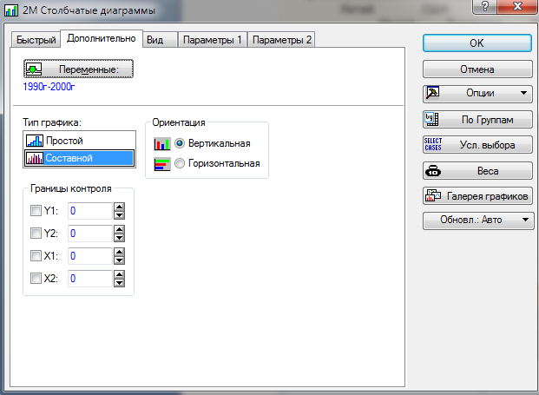

Slide 47
